Slide 1
www.zeitfuerdeutsch.com

Slide 2
The introduction – Die Vorstellung
LO: Introduce myself
SC
I can say a greeting
I can say my name
I can say how old I am
I can say how I am feeling
I can say goodbye
I can ask questions

Slide 3
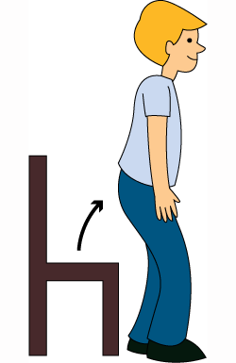
Stand Up
Stehe auf

Slide 4
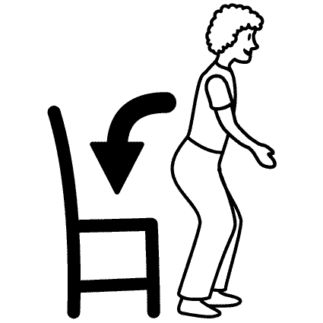
Sit Down
Setzt euch

Slide 5
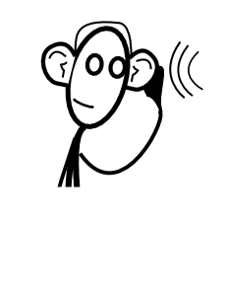
Listen
Hört zu

Slide 6
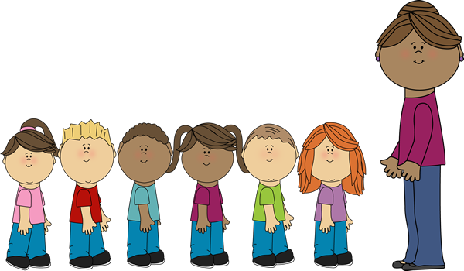
Line Up
Reiht ein

Slide 7
Me and you, we are listening
Ich und du, wir hören zu

Slide 8
Introductions
Hello
Good morning
Good afternoon
What is your name (how are you called)?
My name is ... (I am called ...)
How old are you?
I am ... years old
How are you?
Good/Not good/Bad/ok (it goes)/wonderful
Goodbye
Bye/See you soon (until soon)
Please/Thank you
Hallo
Guten Morgen
Guten Tag
Wie heißt du?
Ich heiße ...
Wie alt bist du?
Ich bin ... Jahre alt
Wie geht’s?
Gut/Nicht gut/Schlect/
Es geht/ Wunderbar
Auf wiedersehen
Tschüss/Bis bald
Bitte/Danke

Slide 9
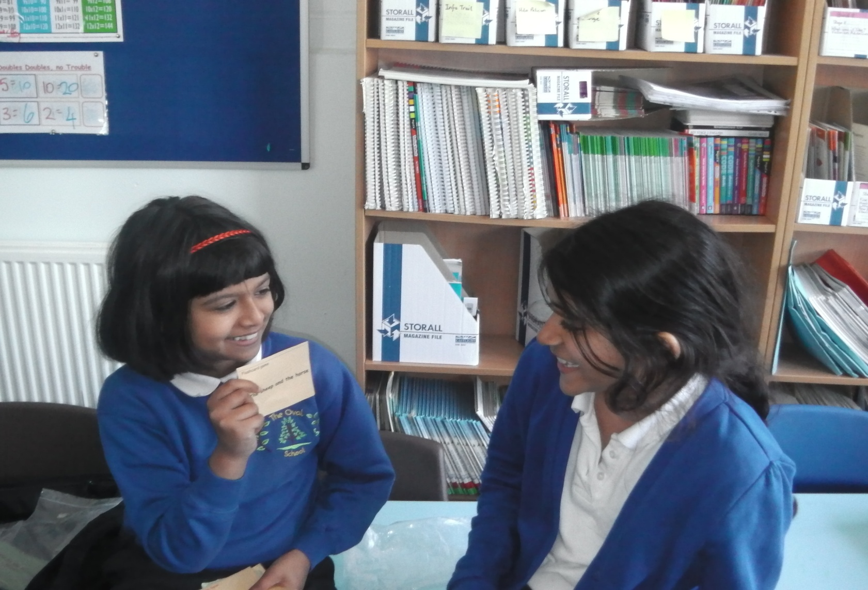
Kartenspiel

Slide 10
Wie siehst du aus? - How do you look? (What do you look like?)
Wie siehst du aus? x 5
Ich bin sehr groß
Ich bin sehr klein
Ich habe Brille
Und meine Haare ist Blond
What do you look like?
I am very big
I am very small
I have glasses
And my hair is blonde

Slide 11
Drei Fragen - Three Questions
Wie heißt du?
Wie alt bist du?
Wie geht’s
What is your name?
How old are you?
How are you?
Drei Antworten – Three Answers
Ich heiße ...
Ich bin ... Jahre alt
Wunderbar, danke
My name is (I am called)
I am ... years old
Wonderful, thank you

Slide 12
Turn Toss

Slide 13
Zusammen - Together
Work with a partner using a wipe board and pen
Teacher says something we have learnt over the last 2 weeks in English (e.g. My name is John)
You work together quietly to write the German on your wipe board
After the time limit, reveal your answer
Repeat for different sentences

Slide 14
The introduction – Die Vorstellung
LO: Introduce myself
SC
I can say a greeting
I can say my name
I can say how old I am
I can say how I am feeling
I can say goodbye
I can ask questions

